Slide 1
ИССЛЕДОВАНИЕ СОСТОЯНИЯ МЕНТАЛЬНОГО ЗДОРОВЬЯ
ЖИТЕЛЕЙ КАЗАХСТАНА
Подготовлено для
2022

Slide 2
ДИЗАЙН
ИССЛЕДОВАНИЯ
Социологический опрос проведен международным исследовательским холдингом 4Service™ при поддержке Gedeon Richter KZ осенью 2022 года.
Всего было опрошено 1200 жителей Казахстана в возрасте от 18 лет в 17 областных центрах страны.
Исследование проводилось методом онлайн-опроса.

Slide 3
ЗНАНИЕ СИМПТОМОВ ШИЗОФРЕНИИ
Данные в %
ИЗВЕСТНО ЛИ ВАМ О ШИЗОФРЕНИИ?
КАКИЕ ЗНАЮТ СИМПТОМЫ ШИЗОФРЕНИИ
Галлюцинации
Раздвоение личности
Навязчивые идеи
Агрессия
Перепады настроения
Эмоциональная отстраненность
Суицидальные наклонности
Нарушение сна
Равнодушие к себе и всему окружающему
Головная боль
Ступор
Головокружение
Тремор
Проблемы с давлением
Тошнота
НАСКОЛЬКО ЗНАКОМЫ С СИМПТОМАМИ ШИЗОФРЕНИИ
Знаю о симптомах шизофрении лишь в общих чертах
57%
19%
Знаю о симптомах шизофрении очень мало
12%
Знаю о симптомах шизофрении достаточно много
9%
Вообще не владею информацией о симптомах шизофрении
4% - Затрудняются ответить
База: N=1100
11% - Затрудняются ответить
База: Все респонденты N=1200
Q13. Известно ли Вам о такой болезни как шизофрения? Q14. Укажите, насколько Вам известно о симптомах шизофрении?
Q15. Отметьте, пожалуйста, все симптомы, характеризующие, на Ваш взгляд, болезнь «шизофрению»

Slide 4
МИФЫ О ШИЗОФРЕНИИ
T2B
- сума % полностью и скорее согласен/на
46%
35%
34%
32%
Люди с шизофренией опасны для общества
Люди с шизофренией должны быть изолированы от общества
Люди с шизофренией видят галлюцинации, как показывают в кино
Шизофрения это очень редкое заболевание
32%
25%
Шизофрения и «раздвоение личности» - одно и то же
Люди с шизофренией далеки от реальности и с ними невозможно общаться
База: Все респонденты N=1200
Q17. Прочитайте утверждения и укажите, насколько вы согласны с каждым их них по 5-бальной шкале, где 5 - полностью согласен(а), а 1 - категорически НЕ согласен(а)

Slide 5
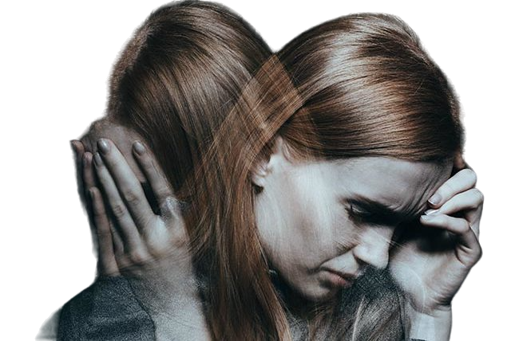
ОТНОШЕНИЕ К БОЛЬНЫМ ШИЗОФРЕНИЕЙ
Данные в %
КАКИЕ ИЗ ЭТИХ СЛОВ НАИБОЛЕЕ ТОЧНО ХАРАКТЕРИЗУЮТ ЧЕЛОВЕКА С ШИЗОФРЕНИЕЙ?
ЧТО ИЗ ЭТОГО НАИБОЛЕЕ ТОЧНО ОПИСЫВАЕТ ВАШЕ ОТНОШЕНИЕ К ЧЕЛОВЕКУ С ШИЗОФРЕНИЕЙ?
Неадекватный
Странный
Опасный
Непостоянный
Испуганный
Уязвимый
Недоверчивый
Сочувствие
Жалость
Замешательство
Страх
Недоверие
Безразличие
Презрение
9% - Затрудняются ответить
Множественный выбор, сумма ответов не равна 100%
14% - Затрудняются ответить
База: Все респонденты N=1200
Q16. Какие из этих слов, по Вашему мнению, наиболее точно характеризуют человека с шизофренией? Q34. Что из перечисленного в списке наиболее точно описывает Ваше отношение к людям с таким психическим расстройством как шизофрения?

Slide 6
УХОД ЗА СТРАДАЮЩИМИ ШИЗОФРЕНИЕЙ
39%
В наибольшей степени обуславливают комфортное
психологическое состояние, при уходе за страдающими шизофренией…
Забочусь по мере необходимости
20%
Качественная медицинская помощь для больного
Актуальная информационная поддержка
Финансовая стабильность
Государственные материальные программы поддержки
Социальные программы поддержки больных
Поддержка, лояльность общества к больным
Заботятся другие
10%
Могу купить лекарства или записать к врачу, когда меня об этом попросят
КТО ЗАБОТИТСЯ?
7%
Вся забота о здоровье близких полностью на мне
7%
Совершенно и практически не забочусь
Множественный выбор, сумма ответов не равна 100%
База: N=41, N=20
Q23. Заботитесь ли Вы о здоровье своих близких, которые болеют шизофренией?Q33. Какие факторы в наибольшей степени обуславливают Ваше комфортное психологическое состояние, при уходе за страдающими шизофренией?

Slide 7
Поддержка близких, возвращение в общество и квалифицированная помощь — главные ключи к выздоровлению.

